Slide 1

МИНИСТЕРСТВО НАУКИ И ВЫСШЕГО ОБРАЗОВАНИЯ РОССИЙСКОЙ ФЕДЕРАЦИИ ФЕДЕРАЛЬНОЕ ГОСУДАРСТВЕННОЕ БЮДЖЕТНОЕ ОБРАЗОВАТЕЛЬНОЕ УЧРЕЖДЕНИЕ ВЫСШЕГО ОБРАЗОВАНИЯ «ПОВОЛЖСКИЙ ГОСУДАРСТВЕННЫЙ ТЕХНОЛОГИЧЕСКИЙ УНИВЕРСИТЕТ» ВЫСШИЙ КОЛЛЕДЖ ПГТУ «ПОЛИТЕХНИК»
Дипломный проект на тему:
Разработка интерактивной автоматизированной системы производственного отдела предприятия
Специальность 09.02.07 Информационные системы и
программирование
Работу выполнил :
Елисеев Дмитрий Алексеевич
Руководитель Буканова Татьяна Сергеевна,
к.т.н., доцент, заведующий кафедрой проектирования и производства электронно-вычислительных средств РТФ ФГБОУ ВО «ПГТУ»
2023 г.

Slide 2
Задание
Разработка интерактивной автоматизированной системы производственного отдела предприятия. Цель создания: автоматизация процессов и облегчение работы персонала

Slide 3
Диаграмма прецедентов

Slide 4
Структура модуля сервера

Slide 5
Структура модуля клиента

Slide 6
Даталогическая модель БД

Slide 7
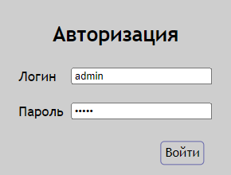
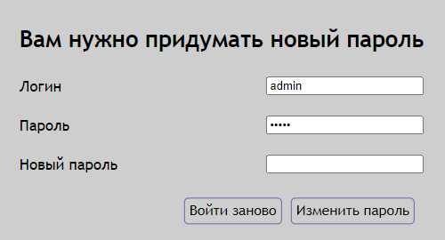
Авторизация в приложении

Slide 8
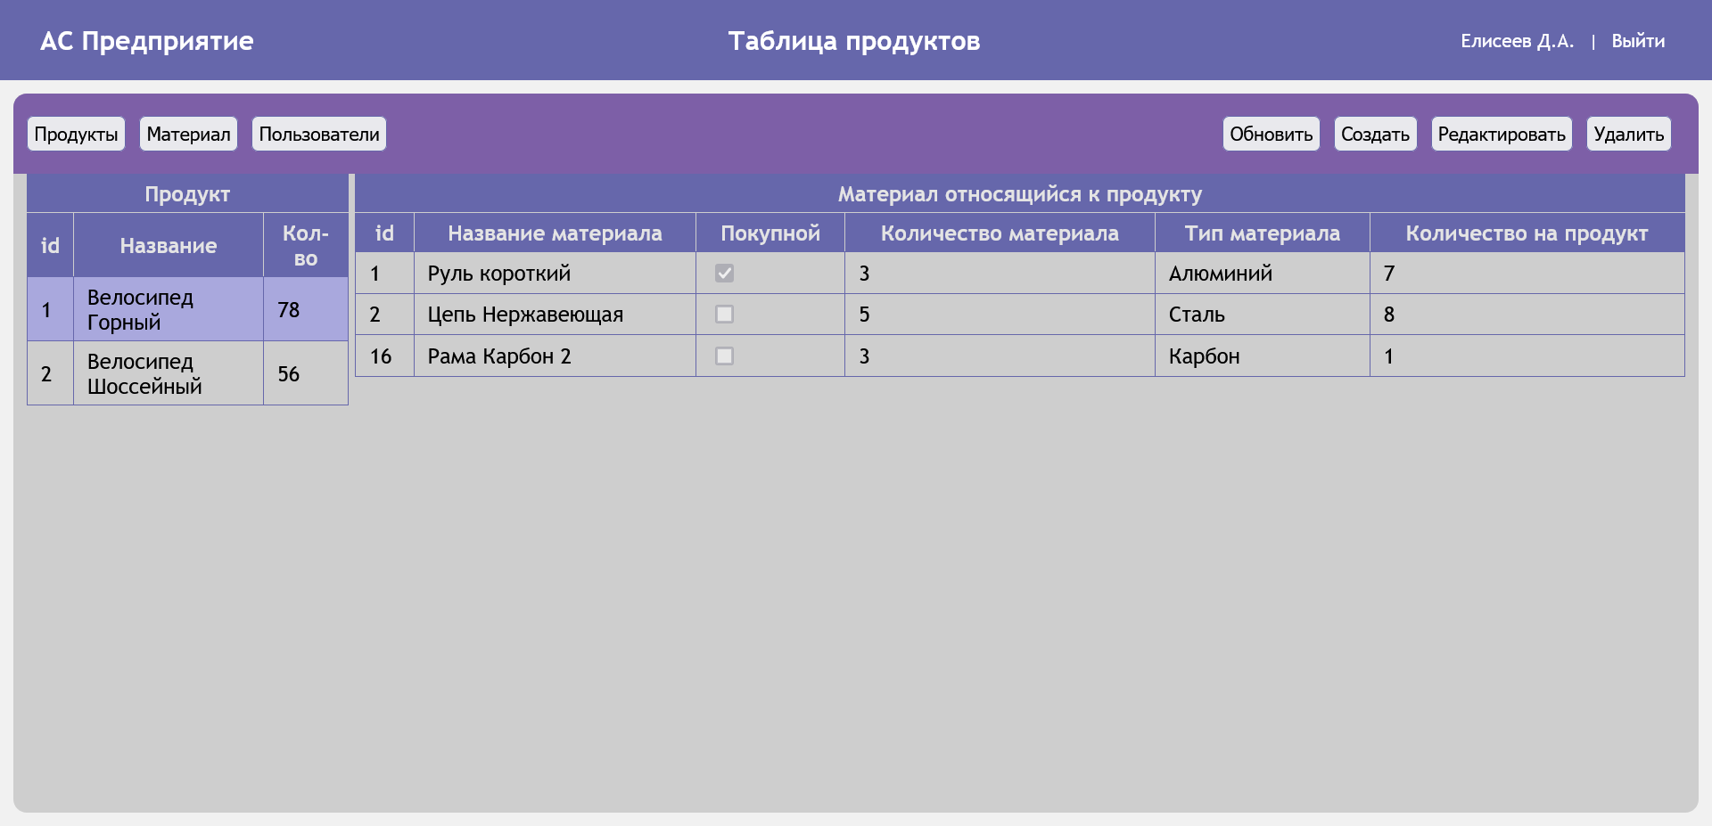
Интерфейс продуктов

Slide 9
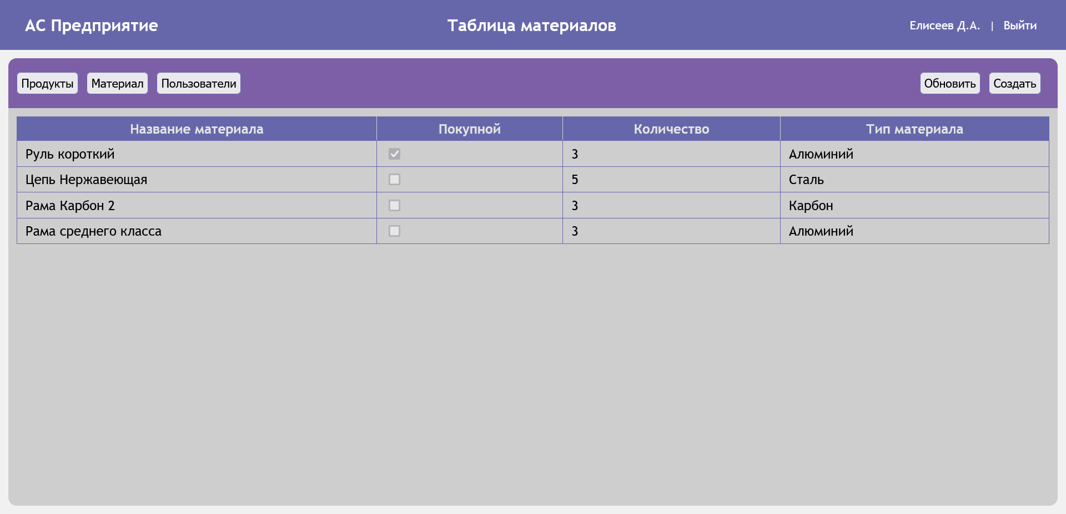
Интерфейс материалов

Slide 10
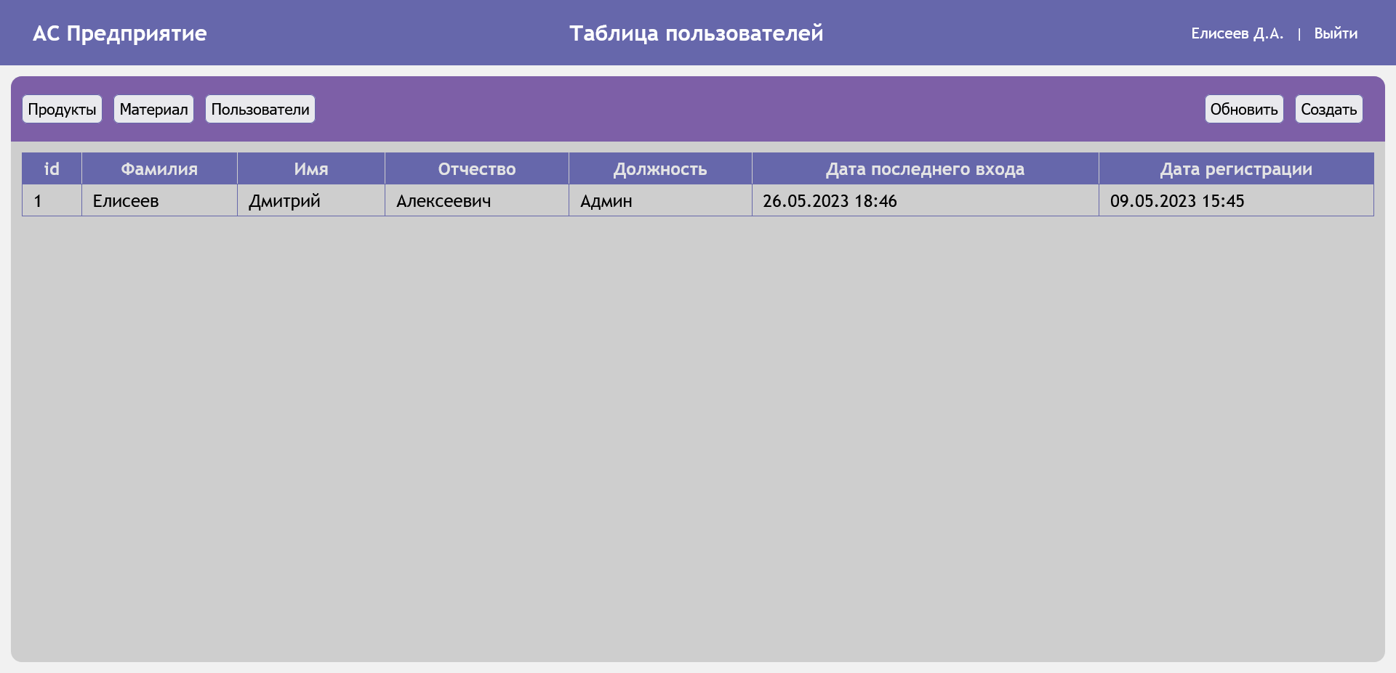
Интерфейс пользователей

Slide 11
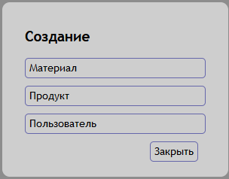
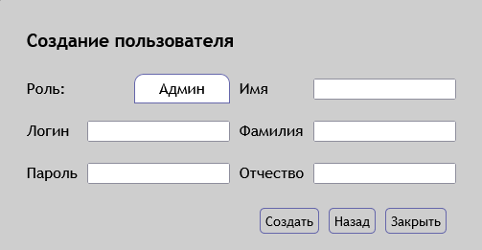
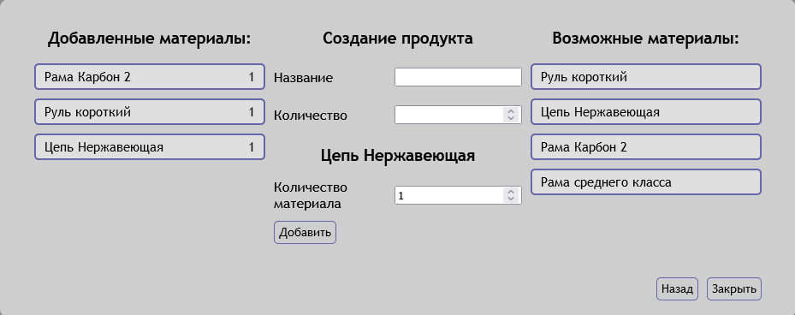
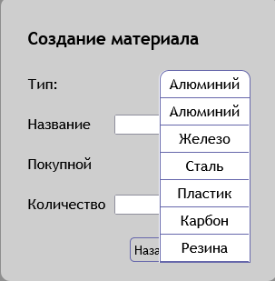
Модальные окна
1
2
3
4

Slide 12
Заключение
Результатом данной работы является готовая автоматизированная система, которая способна упростить процесс обработки информации и увеличить его скорость, а также повысить достоверность и доступность данных. Использование такой системы позволит предприятию более эффективно управлять производством, улучшить взаимодействие между сотрудниками и повысить общую эффективность.

Slide 13
Спасибо за внимание!

